Slide 1
Сканеры

Slide 2
Классификация принтеров
1)По способу формирования строки
•посимвольные (символ за символом);
• построчные (сразу строку);
2) по механизму печати
• ударного действия
• безударного действия
3) по способу прорисовывания символов
• матричные
• символьные (использует набор готовых знаков)

Slide 3
Сканер – устройство ввода графической информации, в основе которого лежит принцип регистрации оптической прозрачности или отражающей способности элементов оригинала и преобразования их в электрические импульсы.
Как правило, сканеры считывают данные оригинала поэлементно (обычно – построчно) и используют искусственное освещение.
Веб-камеры и цифровые фото-/видеокамеры тоже можно отнести к сканерам, выполняющим мгновенное считывание всего оригинала

Slide 4
Сканеры можно классифицировать:
1) По степени прозрачности вводимого оригинала изображения на:
- не прозрачные оригиналы(фотографии, рисунки, страницы журналов );
- прозрачные оригиналы (цветные и черно-белые слайды и негативы).
2) По кинематическому механизму сканера на:
- ручные (сканеры штрих-кодов);
- настольные/напольные (планшетные, рулонные, проекционные, барабанные, книжные).

Slide 5
3) По типу вводимого изображения :
- чёрно – белые(штриховые и полутоновые);
- цветные.
4) По типу рабочего элемента (светочувствительного датчика):
CCD (ПЗС-матрица в камерах и планшетных сканерах)
CMOS (CIS-матрица в планшетных сканерах, APS в камерах)
PMT (фотоэлектронный умножитель в барабанных сканерах)

Slide 6
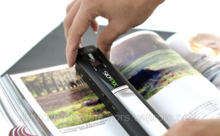
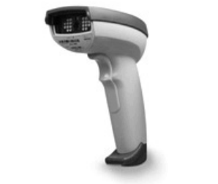
Ручные сканеры и сканеры штрих-кодов
Низкое качество малая стоимость.
Ввиду низкого качества сканирования и сложности получения
равномерного изображения ручные полноцветные сканеры
сейчас не используются.
Ручные сканеры ограниченно применяются для считывания
штрих-кодов

Slide 7
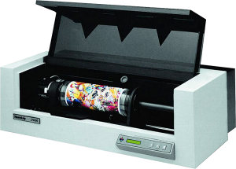
Барабанный сканер
На барабан крепится оригинал, который требуется сканировать. При вращении данного барабана, оригинал преобразуется в цифровое изображение.
Разрешение сканирования — 4800—9600 DPI.
Достоинства - наивысшее качество;
Минус – высокая цена.
Используется в полиграфических предприятиях.

Slide 8
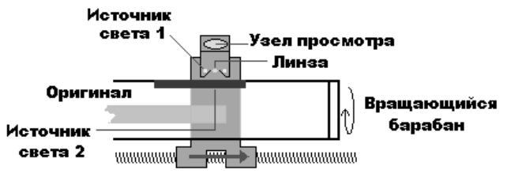
Барабанный сканер
Содержит два источника света. Один предназначен для отражающих оригиналов, а другой (внутри барабана) — для прозрачных образцов.
Точечный источник освещения (лазер) проецирует луч, который перемещается во время вращения барабана поперек оригинала. Отраженный или пропущенный свет с помощью оптической системы принимается, и разделяется на три цветовых канала— красный, зеленый и синий.
Световые сигналы в каждом из каналов преобразуются в электрические сигналы с помощью трех отдельных фотоэлектронных умножителей.
Электрический сигнал оцифровывается с помощью АЦП

Slide 9
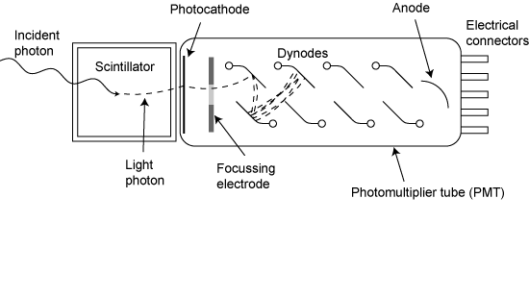
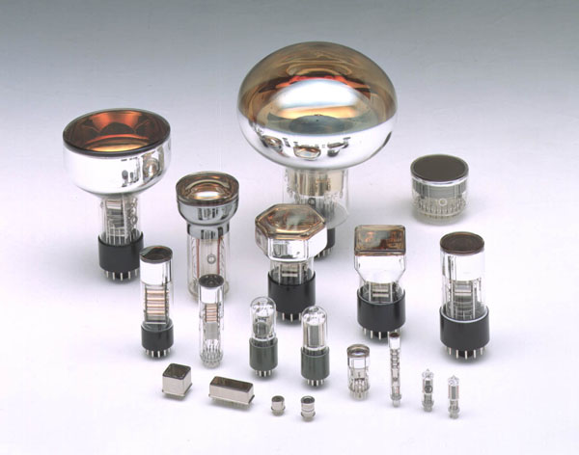
Технология PMT (Photo Multiplier Tube)
Элемент PMT – это электронная вакуумная лампа, способная усиливать зарегистрированный фотонный импульс;
Фотоны света выбивают «пучки» электронов;
По чувствительности и отсутствию шумов PMT на порядок или два превосходит ПЗС

Slide 10
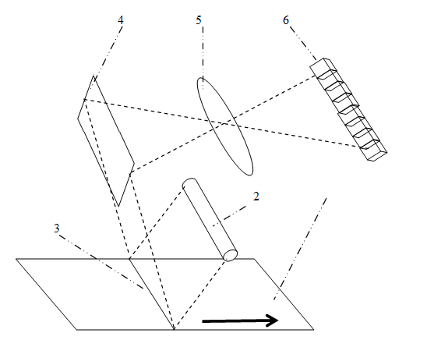
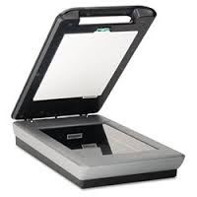
Планшетный сканер
На носителе ограниченного размера (1) с помощью линейной лампы подсветки или линейки светодиодов (2) освещается вся считываемая строка (3), и отраженный свет через поворотное зеркало (4) и оптическую систему (5) направляется на линейку светочувствительных элементов (6).

Slide 11
Технология CIS (Contact Image Sensor)
Технология контактного датчика изображения — не содержит оптики.
Контактные датчики – полноразмерные фотодиоды или фототранзисторы, выполненные по технологии CMOS
Фокусирующие линзы и светодиоды подсветки расположены непосредственно рядом с фотодатчиками.
Отсутствие оптической системы и лампы подсветки позволило уменьшить габариты и потребляемую мощность сканера.

Slide 12
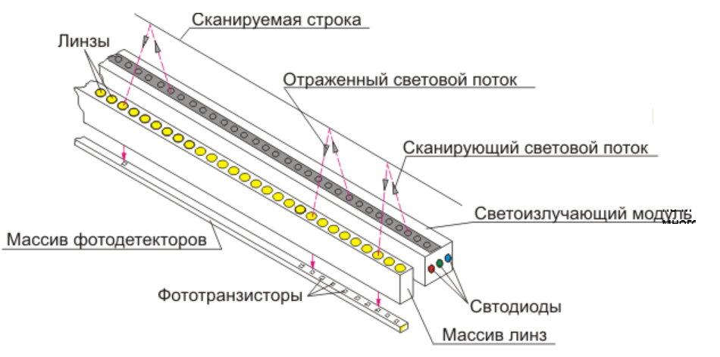
Технология CIS
Каждый оптический элемент состоит из собственного светодиода диода подсветки оптической микролинзы и оптического сенсора
Конструкция матрицы очень компактна, таким образом, сканер, в котором используется контактный сенсор, всегда будет намного тоньше CCD- сканера.

Slide 13
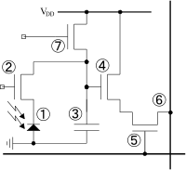
Оптический CIS сенсор
1 — светочувствительный элемент (фотодиод);
2 — затвор;
3 — конденсатор, сохраняющий заряд с диода;
4 — усилитель;
5 — шина выбора строки;
6 — вертикальная шина,
передающая сигнал процессору;
7 — сигнал сброса.
Можно выполнять считывание с любой выбранной ячейки

Slide 14
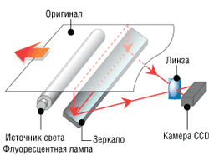
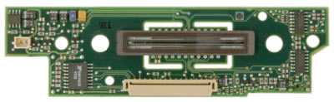
Технология CCD (Change Coupled Device ) - ПЗС
Приборы с зарядовой связью
Сканируемое изображение освещается белым светом от флуоресцентной лампы.
Отраженный свет через редуцирующую (уменьшающую) линзу попадает на фоточувствительный полупроводниковый элемент ПЗС матрицу.
ПЗС– это интегральная микросхема, оснащенная светочувствительной линейкой в основу которой положена зависимость накопления заряда p-n-перехода фототранзистора или фотодиода от степени его освещенности (МОП-конденсатор).
На p-n-переходе создается заряд, зависящей от освещенности.

Slide 15
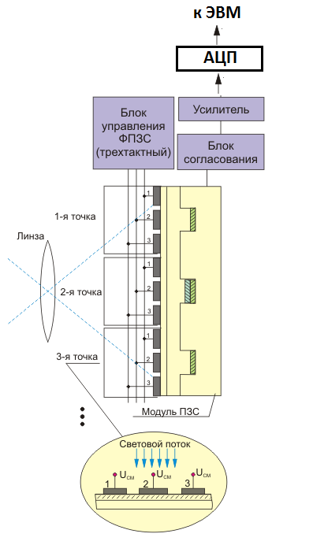
ПЗС - матрица
ПЗС-матрица –представляет собой двумерный массив фотоэлементов, которые накапливают электрический заряд (зарядовый рельеф) пропорциональный освещенности (МОП-конденсатор).
Эти заряды (построчно) сдвигаются горизонтально или вертикально и передаются на усилитель.
Затем начинается накопление заряда для формирования нового кадра.

Slide 16
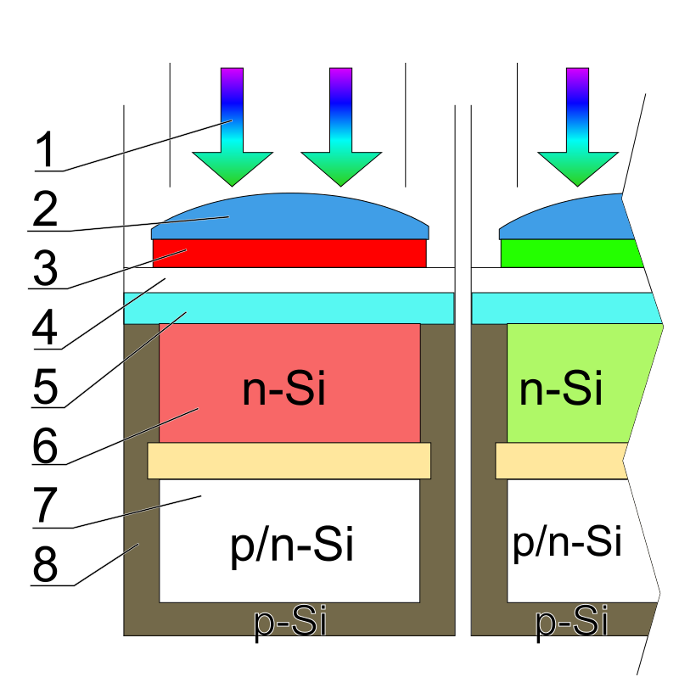
1 — фотоны света, прошедшие через объектив фотоаппарата; 2 — микролинза субпикселя; 3 —светофильтр субпикселя, фрагмент фильтра Байера; 4 — прозрачный электрод из поликристаллического кремния или сплава индия и оксида олова; 5 — оксид кремния; 6 — кремниевый канал n-типа: зона генерации носителей — зона внутреннего фотоэффекта; 7 — зона потенциальной ямы (карман n-типа), где собираются электроны из зоны генерации носителей заряда; 8 — кремниевая подложка p-типа.
Под действием света электроны собираются с «потенциальной яме»
Notes:
Полученные в потенциальных ямах заряды сдвинаются с помощью приборов с зарядной связью
https://ru.wikipedia.org/wiki/%D0%A4%D0%BE%D1%82%D0%BE%D0%BC%D0%B0%D1%82%D1%80%D0%B8%D1%86%D0%B0
https://ru.wikipedia.org/wiki/%D0%9F%D0%97%D0%A1-%D0%BC%D0%B0%D1%82%D1%80%D0%B8%D1%86%D0%B0
https://ru.wikipedia.org/wiki/%D0%9A%D0%9C%D0%9E%D0%9F-%D0%BC%D0%B0%D1%82%D1%80%D0%B8%D1%86%D0%B0

Slide 17
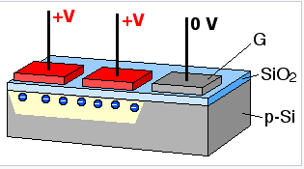
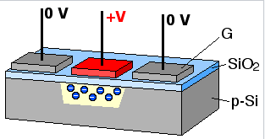
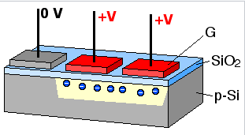
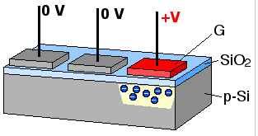
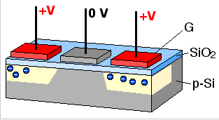
Процесс переноса заряда

Slide 18
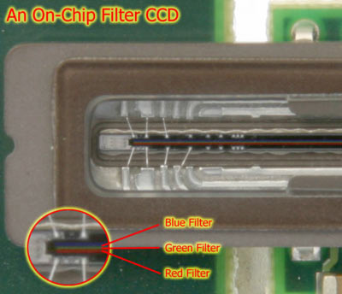
Сканирование цветного изображения
Поддержка цвета выполняется двумя способами:
Три источника света, один фотосенсор;
Один источник света, три фотосенсора.
Для сканирования цветного изображения источник белого света освещает сканируемое изображение.
Отраженный свет через редуцирующую линзу попадает на трех полосную ПЗС через систему специальных фильтров, которые разделяют белый свет на три компонента: красный, зеленый и синий .

Slide 19
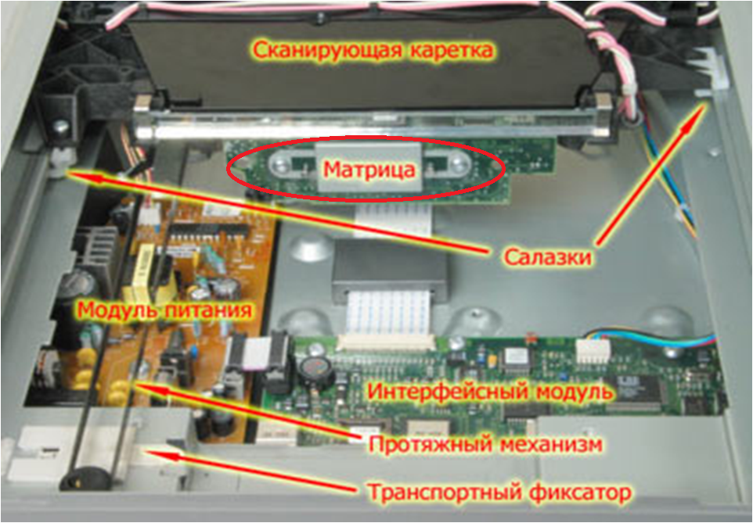
Сканеры

Slide 20
CIS - сканеры
CIS сканеры имеют низкое энергопотребление;
Менее инерционны;
Практически нечувствительны к механическим воздействиям.
CIS-сканеры как правило, не приспособлены к работе со слайд - модулями.

Slide 21
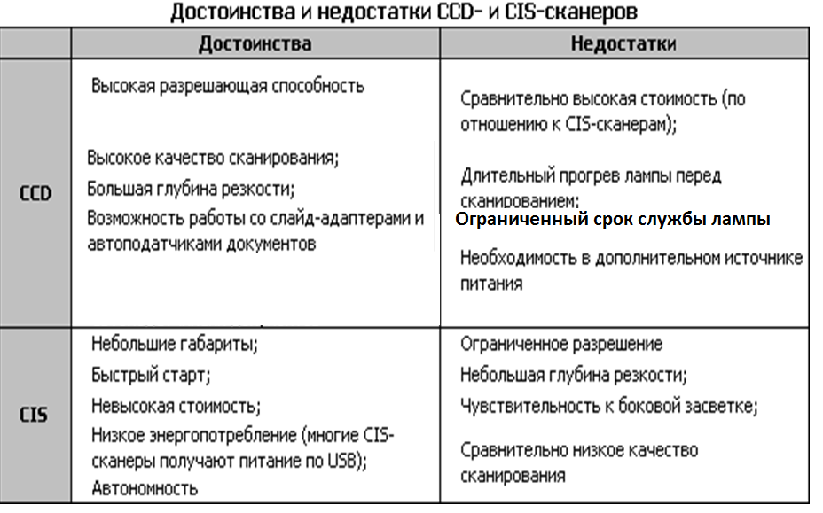
Сравнительный анализ сканеров

Slide 22
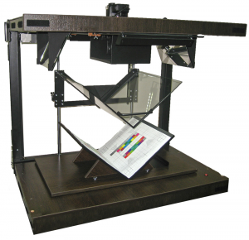
Книжные сканеры
Сканируемый оригинал располагается лицом вверх

Slide 23
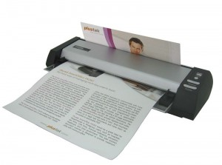
Листопротяжные сканеры
Низкое качество, высокая скорость (до 100 листов в минуту)

Slide 24
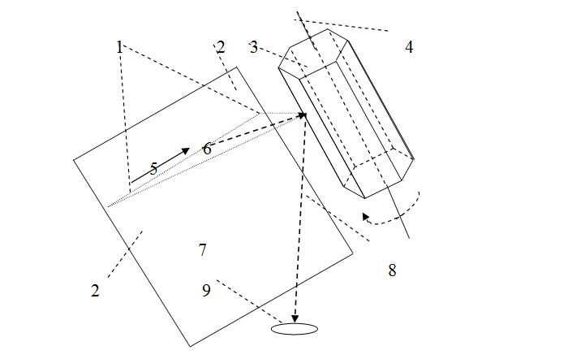
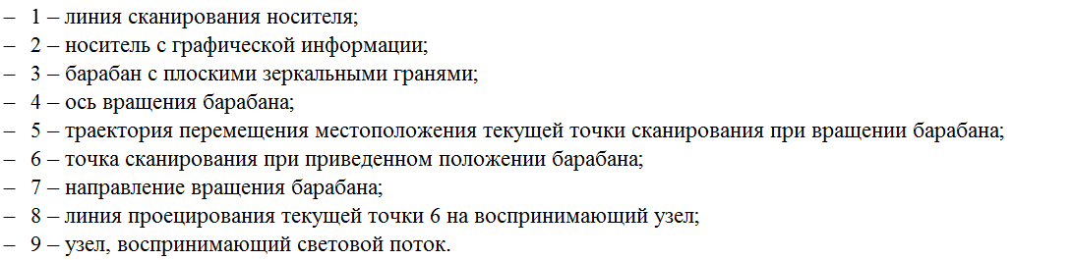
Проекционный сканер
Для сканирования информации с носителей большого размера
Применения в рассматриваемой конструкции зеркального барабана с плоскими боковыми гранями позволяет при одном обороте барабана выполняеть n считываний, где n – число плоских граней барабана.

Slide 25
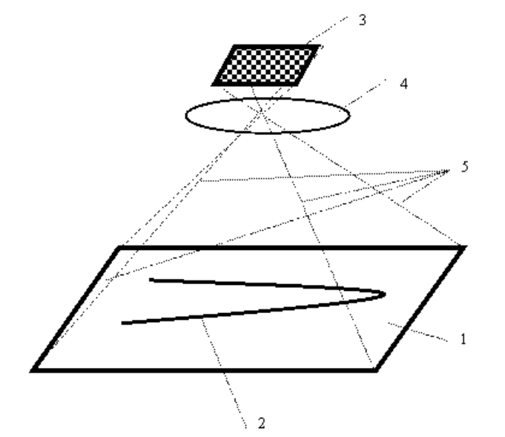
Проекционные сканеры
При использовании матрицы считывающих элементов поверхность носителя (1) с изображением (2) проецируется с помощью отраженного света (5) через собирающую линзу (4) на матрицу светочувствительных элементов (3), которые меняют свои электрические параметры в зависимости от освещенности.

Slide 26
Характеристики сканера
- Оптическое разрешение сканера (по вертикали) - это реальное количество точек, которое в состоянии различить светочувствительный элемент сканера. Оно измеряется в DPI (dots per inch - точек на дюйм) и является одним из основных параметров сканера.
- Механическое разрешение сканера (по горизонтали)- это разрешение, обеспечиваемое механизмом перемещения сканирующего элемента.
- Улучшенное разрешение по вертикали и горизонтали - это разрешение получаемое с помощью интерполяции.
Интерполяция - это искусственно увеличенное разрешение. Оно достигается путем математического вычисления недостающих точек изображения (методом интерполяции), осуществляемого драйвером с помощью специальных алгоритмов.

Slide 27
Характеристики сканера
-Динамический диапазон - означает способность сканера воспринимать самые яркие (прозрачные) и самые тёмные (непрозрачные) участки( способность сканера различить близлежащие оттенки). Обозначается буквой D.
Динамический диапазон связан с оптической плотностью.
Оптическая плотность - это характеристика оригинала.
Вычисляется она как десятичный логарифм отношения света падающего на оригинал к свету отраженному от оригинала (для непрозрачных оригиналов) или прошедшему через оригинал (для слайдов и негативов).
0.0 D - минимально возможное значение оптической плотности –идеально белый (прозрачный) оригинал.
4.0 D - максимальное значение оптической плотности – идеально черный (непрозрачный) оригинал.

Slide 28
Характеристики сканера
Глубина цвета( внутренняя 8 – 48 бит) - число разрядов, используемых для кодирования цвета каждого оцифрованного пикселя (количество цветов, которые сканер способен различить). Определяется разрядностью
АЦП – сканера;
-Глубина резкости - максимальное расстояние от
фоточувствительного датчика до оригинала на котором оптическая система сканера способна обработать оригинал с достаточным уровнем резкости;
-Скорость сканирования число страниц, сканируемых за одну минуту. Иногда данный параметр может измеряться в числе линий, сканируемых за одну секунду.

Slide 29
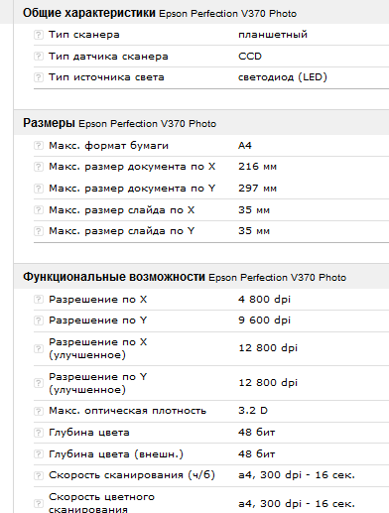
Общие характеристики Epson Perfection V370 Photo

Slide 30
3D сканеры
По методу сканирования можно выделить контактные и бесконтактные 3D сканеры
При контактном сканировании считывающий элемент (щуп) контактирует с отдельными точками анализируемого объекта и формирует их пространственные координаты. Они обладают малым быстродействием и могут повреждать поверхность в точках касания . (УЗИ сканеры в медицине)
Без контактные устройства можно подразделить на пассивные и активные.
В активных 3D сканерах используются волны (свет, луч лазера, рентген, ультразвук), которые посылаются на объект. Отраженные волны анализируются.
В пассивных анализируются отраженные от объектов волны от окружающего излучения.

Slide 31
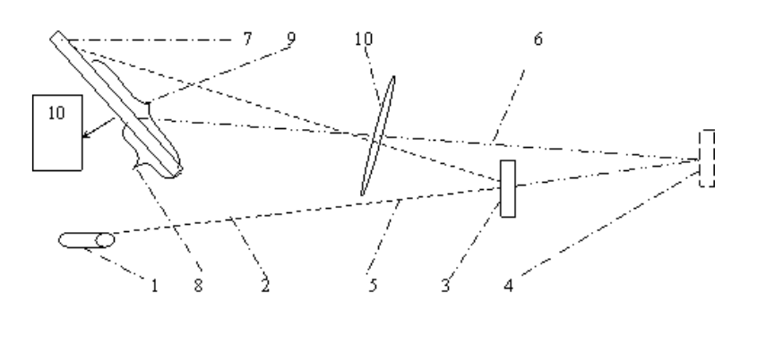
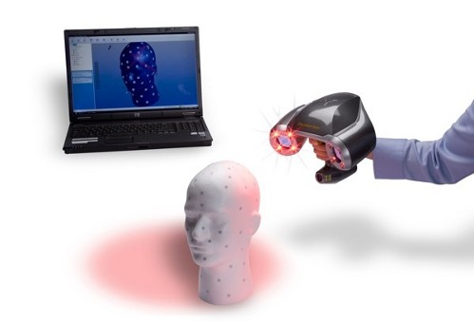
Лазерный 3D сканер
1- лазерный прожектор;
2- лазерный луч;
3- первое положение сканируемой точки;
4- второе положение сканируемой точки;
5- отраженный луч;
6- отраженный луч;
7-линейка фотодиодов(ССD - головка);
8– положение отраженного луча;
9 - положение отраженного луча;
10– узел формирования удаления сканируемой точки(ССD - процессор)

Slide 32
Устройства ввода информации
Клавиатура
Мышь
Устройства ввода графической информации:
Планшеты
Сенсорные экраны
Сканеры

Slide 33
Устройства ввода графической информации
Планшеты позволяют вводить координаты Х, У точек изображения в процессе его создания пользователем на специальном носителе – планшете.
По принципу построения планшеты бывают:
- акустические;
- электромагнитные;
- оптические;

Slide 34
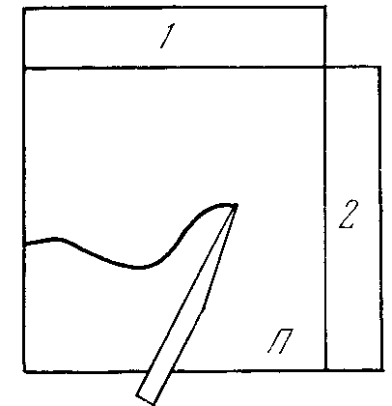
Акустические планшеты
1,2- микрофоны
В акустических планшетах определение местоположения координат X, Y пишущего инструмента на носителе осуществляется посредством измерения времени распространения звуковой волны от карандаша, до приемника.
В качестве генератора звуковой волны может использоваться искровой пробой между электродами, устанавливаемыми на кончике карандаша, перемещающего по поверхности планшета.
Измеряя с помощью электронной схемы момент времени восприятия волны микрофонами, можно определить текущее положение карандаша на планшете.

Slide 35
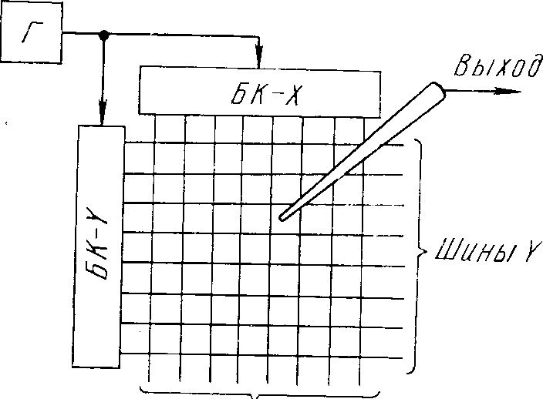
Электромагнитные планшеты
Координаты Х,У
В электромагнитных планшетах используется емкостная или магнитная связь карандаша с планшетом.
При емкостной связи планшет представляет собой набор тонких токопроводящих координатных шин Х и У.
С помощью генератора импульсов Г и блоков кодирования БК-Х, БК-У последовательно на каждую вертикальную и горизонтальную шины подаются электрические импульсы.
На конце карандаша имеется колебательный контур . При помещении карандаша в некоторую точку планшета колебательный контур через емкостную связь воспринимает импульсы от ближайших координатных шин планшета.

Slide 36
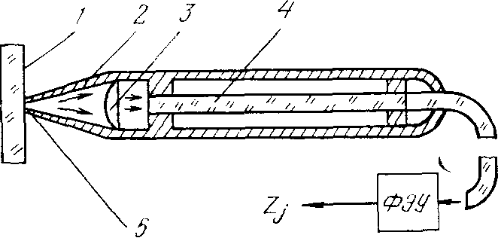
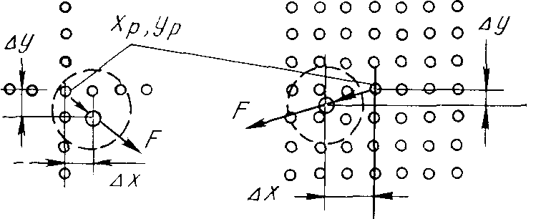
Оптические планшеты
При построении оптических планшетов в качестве рабочей поверхности используется поверхность монитора, на которую можно наносить изображение с помощью светового пера.
При попадании светового луча на участок экрана 1, в котором находится апертура 5 светового пера, световое пятно проецируется линзой 3 на световод 4, закрепленный в корпусе пера 2. По световоду световой поток передается на фотоэлектронный умножитель ФЭУ, на выходе которого появляется сигнал при попадании светового пятна в апертуру пера.

Slide 37
Определение координат светового пера
Для определения координат пера используется полный растр экрана.
Луч, попавший в апертуру пера в процессе растровой развертки, обеспечивает появление сигнала с выхода светового пера. Адрес, который находится в регистре адреса видеобуфера в момент появления этого сигнала, соответствует координатам расположения апертуры пера на экране.

Slide 38
Сенсорные экраны
Се́нсорный экран — представляет собой экран, реагирующий на прикосновения к нему.
Типы сенсорных экранов :
- резистивные;
- матричные;
- емкостные;
- проекционно – емкостные;
- экраны на поверхностно-акустических волнах;
- оптические сенсорные экраны;
- тензометрические сенсорные экраны;

Slide 39
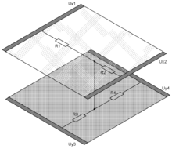
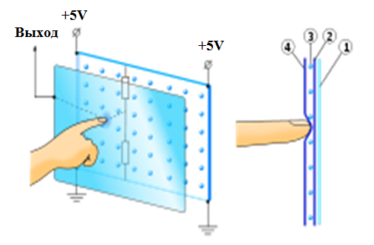
Резистивные сенсорные экраны
Резистивные экраны
Резистивный сенсорный экран состоит из стеклянной панели 1 и гибкой пластиковой мембраны 4. И на панель, и на мембрану нанесено резистивное покрытие 2. Пространство между стеклом и мембраной заполнено микроизоляторами 3 которые равномерно распределены по активной области экрана и надёжно изолируют проводящие поверхности.
Когда на экран нажимают, панель и мембрана замыкаются, электронные схемы регистрирует изменение сопротивления и преобразует его в координаты прикосновения (X и Y) .
Существуют 4-х, 5-ти и 8-ми - проводные резистивные сенсорные экраны.

Slide 40
Резистивные сенсорные экраны
На два правых электрода подаётся напряжение +5В, левые заземляются. Напряжение на экране соответствует X-координате.
Y-координата считывается подключением к +5В обоих верхних электродов и к «земле» обоих нижних.

Slide 41
Резистивные сенсорные экраны
Достоинства :
- Дёшевы и стойки к загрязнению.
- Реагируют на прикосновение любым гладким твёрдым предметом: рукой (голой или в перчатке), пером, кредитной картой, медиатором.
Лучшие образцы обеспечивают разрешающую способность 4096×4096 пикселей.
Недостатки :
- Низкое светопропускание (не более 85 % для 5-проводных моделей и ещё более низкое для 4-проводных),
Низкая долговечность (не более 35 млн нажатий в одну точку) и недостаточная вандалоустойчивость (плёнку легко разрезать).

Slide 42
Матричные экраны
Х
Конструкция аналогична резистивной, но упрощена.
На стекло нанесены горизонтальные проводники, на мембрану — вертикальные.
При прикосновении к экрану проводники соприкасаются. Электронная схема определяет, какие проводники замкнулись, и вычисляет соответствующие координаты Х,У.
Достоинство — простота, дешевизна и неприхотливость.
Недостатки - Имеют очень низкую точность.. Элементы интерфейса приходится специально располагать с учётом клеток матричного экрана.
Обычно матричные экраны опрашиваются по строкам это позволяет организовать мультитач.
У

Slide 43
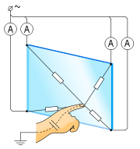
Емкостные экраны
Резистивные экраны чувствительны к нажатию, а ёмкостные - к касанию.
Стеклянная панель покрывается проводящим слоем с обеих сторон (Внутреннее проводящее покрытие служит для экранирования и уменьшения шумов). На внешнюю поверхность дополнительно наносится покрытие, устойчивое к царапинам.
Электроды, расположенные по углам экрана, подают на проводящий слой небольшое переменное напряжение (одинаковое для всех углов).
При касании экрана пальцем или другим проводящим предметом появляется утечка тока. Чем ближе палец к электроду, тем больше ток. Ток во всех четырёх углах регистрируется датчиками , а электронные схемы вычисляют координаты точки касания Х,У
Ёмкостные сенсорные экраны надёжны, порядка 200 млн нажатий.
Прозрачность на уровне 90 %. Боятся жидкостей, непроводящих загрязнений.
Не реагируют на руку в перчатке. Невозможно организовать мультитач..

Slide 44
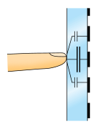
Проекционно - емкостные экраны
На внутренней стороне экрана нанесена сетка электродов. Электрод вместе с телом человека образует конденсатор; электроника измеряет ёмкость этого конденсатора (подаёт импульс тока и измеряет напряжение).
Прозрачность таких экранов до 90 %, широкий температурный диапазон, долговечны. Может применяться стекло толщиной до 18 мм, что приводит к крайней вандалоустойчивости.
На непроводящие загрязнения не реагируют, проводящие легко подавляются программными методами. Поэтому проекционно-ёмкостные сенсорные экраны применяются в автоматах, устанавливаемых на улице.
Отличают нажатие рукой от нажатия проводящим пером.
Определяют силу нажатия
Недостаток — сложная электроника, обрабатывающая нажатия,
Не реагируют на руку в перчатке.

Slide 45
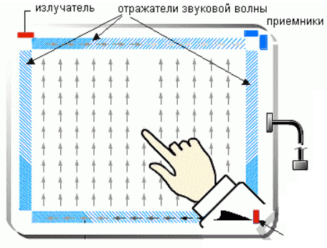
Экраны на поверхностно-акустических волнах (ПАВ)
Экран представляет собой стеклянную панель с пьезоэлектрическими преобразователями (ПЭП), находящимися по углам.
По краям панели находятся отражатели и принимающие датчики.
Высокочастотный электрический сигнал подается на ПЭП. ПЭП преобразует этот сигнал в ПАВ, которые распространяются в стекле.
Отражённые волны принимаются соответствующими датчиками.
При касании экрана пальцем часть энергии акустических волн поглощается. Приёмники фиксируют это изменение, а электроника вычисляет положение точки касания.

Slide 46
Экраны на поверхностно-акустических волнах (ПАВ)
Экран представляет собой стеклянную панель с пьезоэлектрическими преобразователями (ПЭП), находящимися по углам.
По краям панели находятся отражающие и принимающие датчики.
Специальныйе схемы формируеют высокочастотный электрический сигнал и посылает его на ПЭП. ПЭП преобразует этот сигнал в ПАВ, которые распространяются в стекле.
Отражающие датчики соответственно отражают волны. Отражённые волны принимаются соответствующими датчиками и преобразуются в электрический сигнал, который затем анализируетсяэлектроникой. При касании экрана пальцем часть энергии акустических волн поглощается. Приёмники фиксируют это изменение, а электроника вычисляет положение точки касания. Реагирует на касание предметом, способным поглотить волну (палец, рука в перчатке, пористая резина).

Slide 47
Экраны на поверхностно-акустических волнах (ПАВ)
Достоинства:
Высокая прозрачность (стекло не содержит покрытий).
Определяет силу нажатия.
недостатком экрана на ПАВ являются сбои в работе при наличии вибрации или при воздействии акустическими шумами, а также при загрязнении экрана.
Любой посторонний предмет, размещённый на экране (например, жевательная резинка), полностью блокирует его работу.
Данная технология требует касания предметом, который обязательно поглощает акустические волны, — то есть, например, пластиковая банковская карточка в данном случае неприменима.

Slide 48
Сенсорные экраны
Тензометрические сенсорные экраны
Реагируют на деформацию экрана. Точность тензометрических экранов невелика, зато они отлично выдерживают вандализм. Применение аналогично проекционно-ёмкостным: банкоматы, билетные автоматы и прочие устройства, расположенные на улице

Slide 49
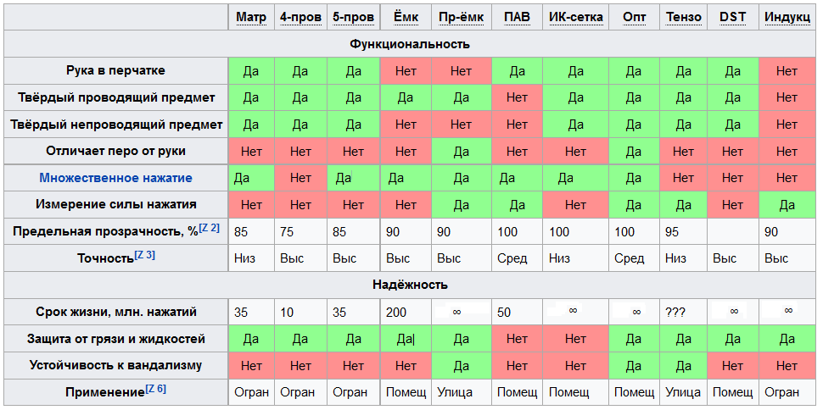

Slide 50
Сенсорные экраны
В информационных и торговых автоматах, операторских панелях и прочих устройствах, в которых нет активного ввода, сенсорные экраны зарекомендовали себя как очень удобный способ взаимодействия человека с машиной.
Достоинства:
Повышенная надёжность.Устойчивость к жёстким внешним воздействиям (включая вандализм), пыле- и влагозащищённость.
Недостатки
Нет тактильной отдачи (Для экранов, реагирующих на пальцы). .
Работая с вертикальным экраном, пользователь вынужден держать руку на весу. Поэтому вертикальные экраны пригодны только для эпизодического использования наподобие банкоматов
На горизонтальном экране руки загораживают обзор.
Без специальных покрытий отпечатки пальцев могут мешать пользователю

Slide 51
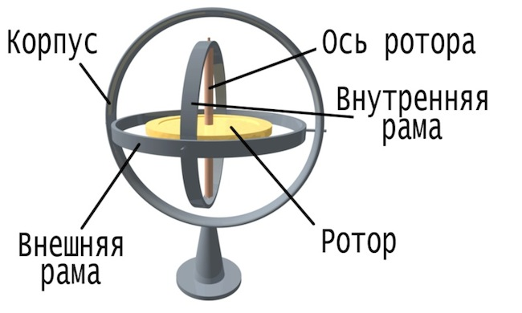
Механический гироскоп
Гироскоп— устройство, измеряющее угол ориентации (наклона ) связанного с ним тела.
Вращающийся с большой скоростью массивный ротор закреплен в рамке, которая в свою очередь закреплена в двух перпендикулярно вращающихся рамках.
При наклоне гироскопа, ротор вращается в той же плоскости, а рамки отклоняются относительно его на определенный угол, который можно вычислить с помощью датчиков.

Slide 52
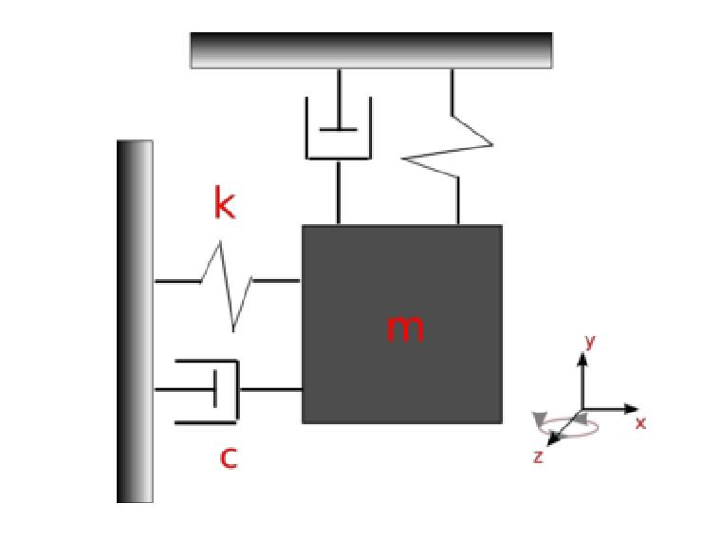
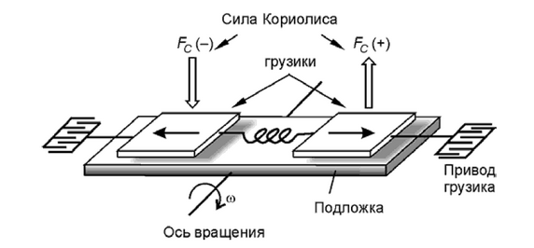
Кинематическая модель интегрального гироскопа
Два грузика вместе с основанием образуют два конденсатора , которые включается в состав дифференциальной схемы, вырабатывающей сигнал, пропорциональный их разности.
Линейное ускорение приводит к одинаковой величине изменения емкости конденсаторов, сигнал на выходе диф. схемы равен нулю.
При повороте грузиков на них действует сила Кориолиса, направленная против направления вращения. При этом емкость одного конденсатора увеличивается, а другого – уменьшается.
Диф. схема фиксирует разность емкостей, пропорциональную величине углового ускорения

Slide 53
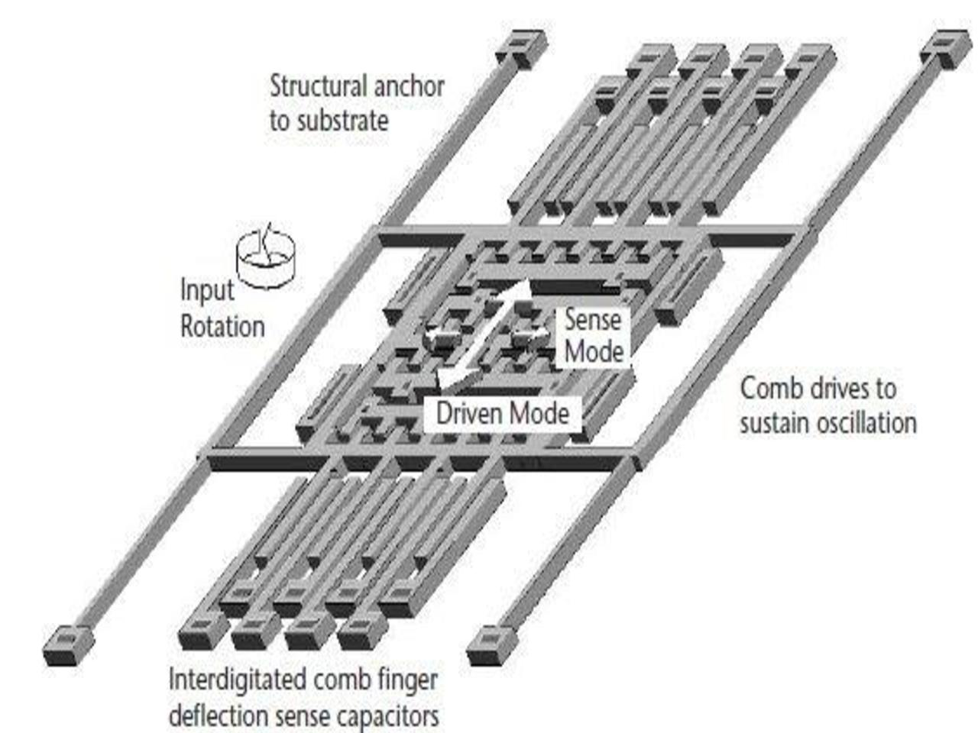
Интегральный гироскоп

Slide 54
Особенности гироскопа
В настоящее время выпускаются трех осевые гироскопы в одной микросхеме.
Интегральный гироскоп хорошо измеряет быстрые угловые вращения и плохо измеряет медленные вращения.
По этой причине с помощью гироскопа сложно измерить угол наклона тела, на котором он размещен, так как после окончания вращения сигнал на выходе датчика будет равен нулю.

Slide 55
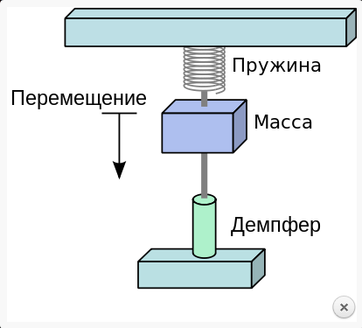
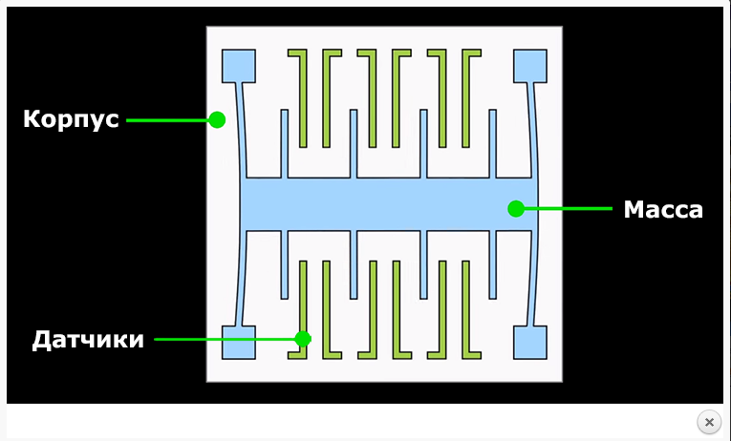
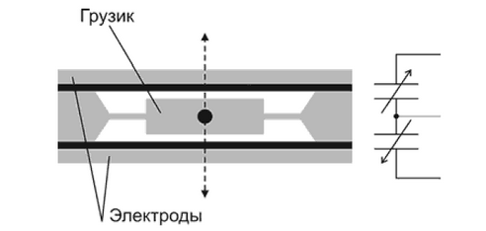
Акселерометр
Акселерометр – датчик, который измеряет линейное ускорение и угол наклона (трехосевые акселерометры).
Между электродами «Масса» и «Демпфер» образуется конденсатор. При линейном перемещении с ускорением пластина смещается, что приводит к изменению емкости конденсатора.

Slide 56
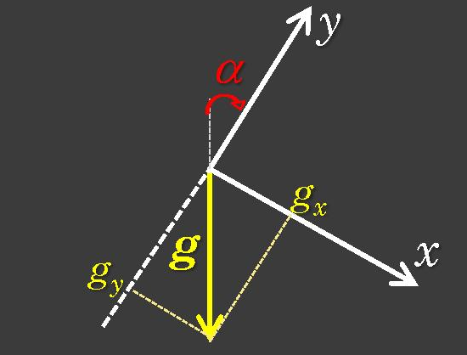
Акселерометр –измерение угла наклона
В трехосевом акселерометре три сенсора располагаются в одном корпусе по осям X,Y,Z.
Даже, если датчик находится в покое, на него действует сила тяготения g.
Если микросхема расположена горизонтально, то вектор g совпадает с осью Z.
При наклоне датчика появляются составляющие вектора g по осям X,Y, а составляющая Z уменьшится.
На основании проекции вектора g на оси X,Y,Z и их знака, на выходе будет выработан сигнал пропорциональный углу наклона датчика.

Slide 57
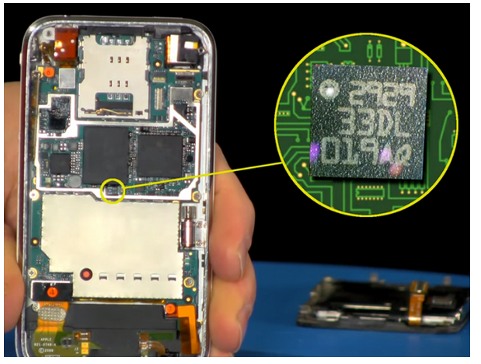
MEMS
В современных MEMS (Micro Electromechanical System) - микросхемах, трехосевые гироскопы и акселерометры изготавливаются совместно в корпусе размером 3*3*1 мм и имеют I2C или SPI интерфейс для подключения к контроллеру.

Slide 58
Цифровой компас (интегральный магнитометр)
Цифровой компас, используют в мобильных устройствах для определения стороны света, в которую направлено устройство.
Цифровой компас отслеживает ориентацию устройства в пространстве относительно магнитных полюсов Земли и эта информация используется в картографических программах смартфонов и коммуникаторов для ориентирования по местности.

Slide 59
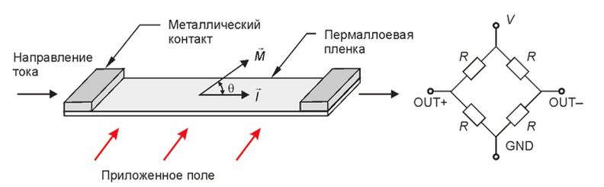
Магнитометр
Под действием магнитного поля Земли сопротивление пермаллоевой пленки изменяется в зависимости от величины поля
Для повышения чувствительности датчики соединяются в виде мостовой схемы.
В мобильных устройствах используются трехосевые датчики магнитного поля.
В описании к магнитометру указывается направление осей относительно корпуса.

Slide 60

Магнитометр

Slide 61

Цифровой барометр
Тензорезистор деформируется при воздействии атмосферного давления. В результате меняется его сопротивление

Slide 62

Web - камера
Веб-камера представляет собой цифровое устройство, производящее видеосъемку, преобразование аналогового видеосигнала в цифровой, сжатие цифрового видеосигнала и передачу видеоизображения по компьютерной сети.
Объектив – это линзовая система, предназначенная для проецирования изображения объекта наблюдения на светочувствительный элемент.
Оптический фильтр отсекают инфракрасную составляющую световых волн.

Slide 63
Web - камера
Блок оцифровки (плата видеозахвата) веб-камеры осуществляет преобразование аналогового электрического сигнала, сформированного ПЗС-матрицей, в цифровой формат. Процесс преобразования сигнала состоит из этапов:
Дискретизация преобразование аналогового сигнала с выхода ПЗС в цифровой код
Кодирование задание начала и конца кадра + биты защиты от ошибок
Блок компрессии веб-камеры выполняет сжатие оцифрованного видеосигнала в один из форматов сжатия (JPEG, MJPEG, MPEG-1/2/4, Wavelet). Благодаря сжатию, сокращается размер видеокадра. Это необходимо для хранения и передачи видеоизображения по сети.

